Slide 1
Multi-Task Learning의 최적 공유 전략 연구 확장 및 실험적 유효성 분석
8조
202001156 정보통계학과 김수영
202002510 컴퓨터융합학부 송재현

Slide 2
목차
연구 배경 및 관련 연구
프로젝트 수행자의 의도
탐구 내용 및 기대 결과
프로젝트 관련 학습 계획
연구 일정 계획

Slide 3
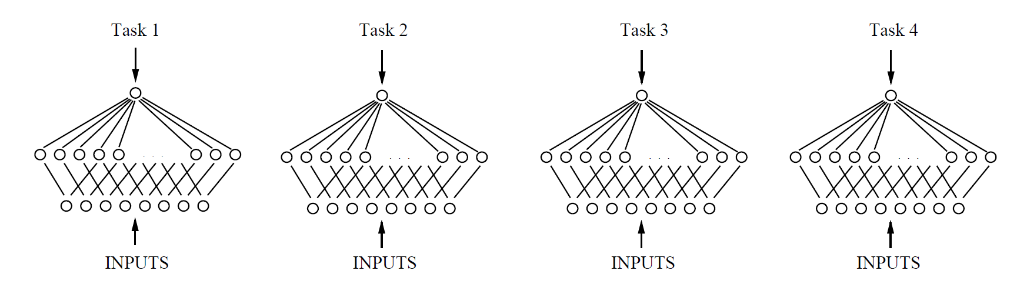
연구 배경 및 관련 연구
Single Task Learning(STL)
일반적인 학습 과정 (작업;Task 별로 학습이 이루어지고 있는 상황)

Slide 4
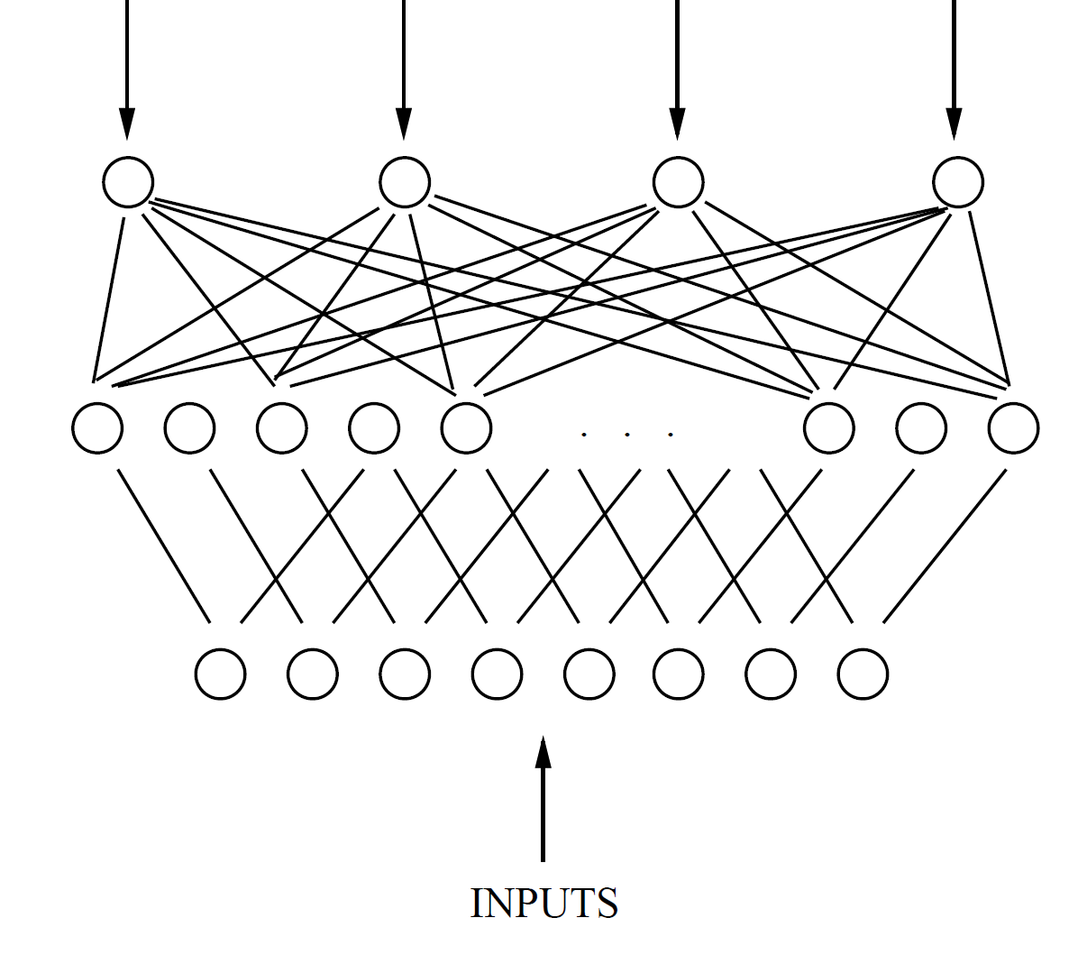
연구 배경 및 관련 연구
Multi Task Learning (MTL)
다중 작업 학습 (작업;Task 모두 학습이 이루어져 하나의 Input으로 여러 작업들을 처리하는 상황)

Slide 5
연구 배경 및 관련 연구
MTL은 귀납적 전이(inductive transfer)이다
병렬적으로 학습이 진행된다.
즉, MTL은 여러 Task(일련의 학습 process) 간 병렬적인 귀납적 전이 학습을 통해 전체 Task의 성능(Accuracy, Loss 등등)을 향상시키는 패러다임이다.
Multitask Learning - Rich Caruana (Machine Learning, July 1997 volume 28, pages 41-75)

Slide 6

연구 배경 및 관련 연구
MTL의 핵심 아이디어
가라데 훈련 비유처럼, 겉보기에는 관련 없어 보이는 보조 작업(페인트칠, 왁스칠)이 실제 목표(가라데 기술 습득)에 필요한 기반을 다져주는 것과 비슷

Slide 7




연구 배경 및 관련 연구
안녕하세요 ~ …
English
日本語
한국어

Slide 8
연구 배경 및 관련 연구
Task들 사이에 존재하는 ‘Shared Representation’ 혹은 ‘Shared Knowledege’가 MTL의 핵심
즉, 여러 Task 간 공통된 지식을 학습에 이용하여
여러 Task를 한 번에 처리할 수 있는 일반화된
모형을 만드는 것이 MTL 연구의 주 목표

Slide 9
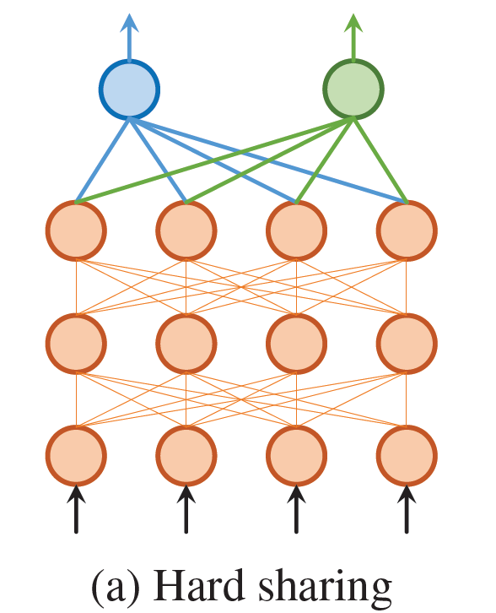
연구 배경 및 관련 연구
Hard Sharing
여러 Task(작업)들이 하나의 공유된 계층(Shared Layers)를 통해 입력 데이터를 처리하고 공통된 특징을 학습시키는 방법
각각의 작업이 유사한 특징이나 지식을 공유한다는 가정을 고려하여 개발된 학습 방법
관련 있는 작업을 함께 학습하는 것이 각각의 작업을 독립적으로 학습하는 것보다 더 나은 성능을 얻을 수 있을 것이라 기대

Slide 10
연구 배경 및 관련 연구
Hard Sharing
학습에 이용되는 작업들이 너무 다르거나 관련이 없다면 각 작업의 성능을 저하시키는 부정적 전이(Negative Transfer)가 발생할 수 있음
공유되는 계층의 용량이 너무 작을 경우 각 작업에 필요한 정보들을 충분히 담아내지 못할 수 있음

Slide 11
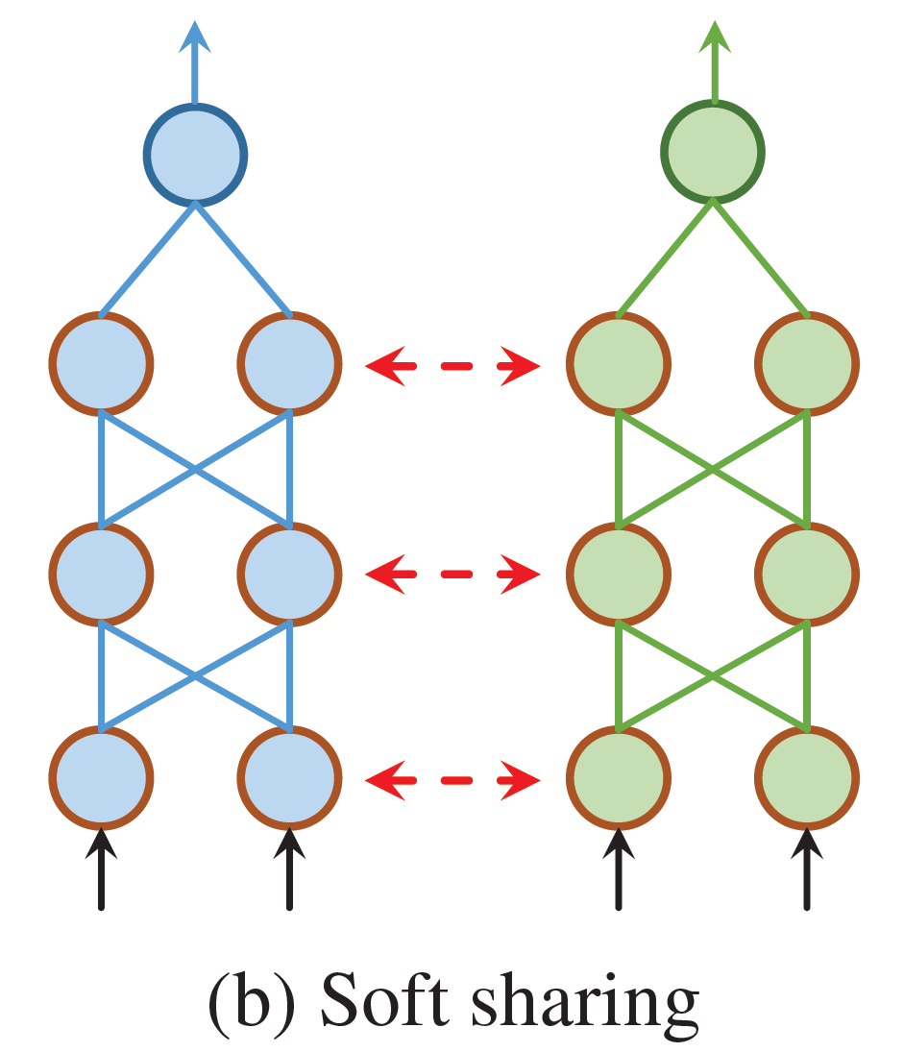
연구 배경 및 관련 연구
Soft Sharing
여러 작업들이 이용하는 모형의 parameter를 일부분만 공유하거나, 각 작업 별 모형은 독립적으로 유지하되 학습 과정에서 서로에게 영향을 줘 지식 전이(Knowledge Transfer)를 유도하는 방법
정규화(Regulariztion), 증강(Augementation)와 같은 방법이 대표적인 지식 전이의 방법
간접적인 정보 교환이 Soft Sharing의 핵심 메커니즘

Slide 12
연구 배경 및 관련 연구
Soft Sharing
Nash MTL이 대표적인 Soft Sharing
부정적 전이의 가능성이 낮아지며 각 작업의 특성이 뚜렷하거나 관련성이 적을 경우 더 효과적
모형의 크기가 상대적으로 크며 연산량도 많음

Slide 13
연구 배경 및 관련 연구
MTL 연구의 한계점
MTL 학습 방법의 연구는 대부분 작업 간 공유 전략을 수동으로 설계하는 방식이며, 동적으로 조정하는 최적화된 학습 전략은 부족함
기존 연구들은 개별 작업에 대한 최적화된 MTL모형을 만드는데 초점이 맞춰져 있으나 MTL의 유효성을 실질적으로 검증하는 연구는 부족

Slide 14
프로젝트 수행자의 의도
현대 모형들은 높은 성능을 위해 절대적인 연산량을 늘리는 추세이며 따라서 모형의 경량화가 논의
MTL은 각 작업들을 일반화시켜 통합된 모형을 생성할 수 있기에 모형의 경량화와 성능을 동시에 확보할 수 있음
일반적인(Generalize) 모형은 다양한 작업에 대해 유동적으로 대처 가능

Slide 15
프로젝트 수행자의 의도
따라서 MTL의 장점을 활용하기 위한 효율적인 공유 전략 및 학습 방법을 탐구할 예정
여러 논문에서 사용된 모형과 데이터들을 Task삼아 통합된 모형을 제작하고 MTL이 다양한 응용 분야에서 활용될 수 있음을 입증하고자 함 (한계점 2 해결)
이후 MTL의 유효성이 입증되면 추가적으로 MTL의 작업 간 공유 구조를 변화시키고 최적화하면서 성능 개선을 꾀하는 것이 최종적인 목표

Slide 16
탐구 내용 및 기대 결과
다양한 기법들 (Hard Sharing, Soft Sharing etc.) 탐구 및 기존 기법(STL) 대비 성능 개선 여부 평가
MTL에서 발생하는 주요 문제 식별 및 개선방안 도출
안전성 검증(과적합과 부정적 전이 해결) 및 효율성 분석(경량화 및 성능 유지, 개선)
한국컴퓨터 종합학술대회(KCC), 한국인공지능학회(KAAI), 데이터마이닝 및 인공지능 학술대회(KDM/KDML)에서 성과 기대

Slide 17
프로젝트 관련 학습 계획
학습할 내용 | 기간 | 역할 분담
Multi-Task Learning, Soft Sharing, Hard Sharing 공부 | 2025/03/18 ~ 2025/03/31 | 김수영, 송재현
Sparse Sharing, Nash MTL 공부 | 2025/04/01 ~ 2025/04/14 | 김수영, 송재현
실험에 사용할 논문의 데이터셋 분석 및 정량적 성능 평가 | 2025/04/15 ~ 2025/05/12 | 김수영, 송재현
연구 진행 과정에 따라 필요 시 추가적인 학습을 유동적으로 진행 | 2025/05/13 ~ 2025/05/28 | 김수영 송재현

Slide 18
연구 일정 계획
학습할 내용 | 기간 | 역할 분담
MTL 적용할 논문 탐색 및 실험 준비 | 2025/03/18 ~ 2025/03/24 | 김수영, 송재현
기초적인 Multi-Task Learning 구현 및 실험 | 2025/03/25 ~ 2025/04/14 | 김수영, 송재현
실험 및 결과 분석 | 2025/04/15 ~ 2025/05/12 | 김수영, 송재현
추가 실험 | 2025/05/13 ~ 2025/05/28 | 김수영 송재현

Slide 19
참고논문
Multitask Learning – Rich Caruana (Machine Learning July 1997 volume28, pages 41-75)
https://link.springer.com/article/10.1023/A:1007379606734
An Overview of Multi-Task Learning in Deep Neural Networks – Sebastian Ruder (arXiv:1706.05098v1 [cs.LG] 15 Jun 2017)
https://arxiv.org/abs/1706.05098
Multi-Task Learning as a Bargaining Game –Aviv Navon, Aviv Shamsian, Idan Achituve, Haggai Maron, Kenji Kawaguchi, Gal Chechik, Ethan Fetaya (arXiv:2202,01017v2 [cs.LG] 8 Jul 2022)
https://arxiv.org/abs/2202.01017

